Slide 1
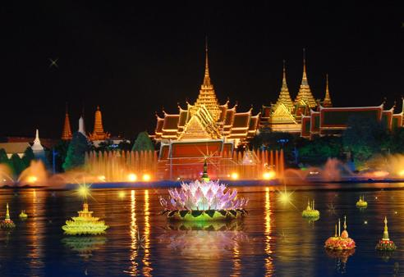
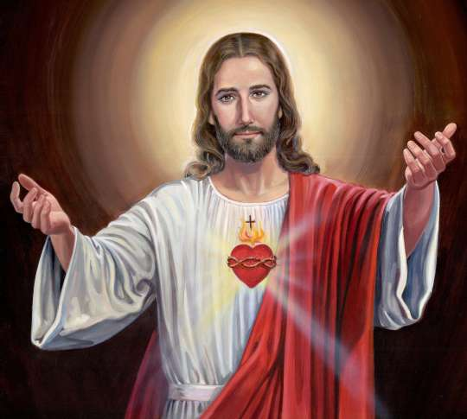
การนำข่าวดีเข้าสู่วัฒนธรรม
เทศกาลลอยกระทง

Slide 2
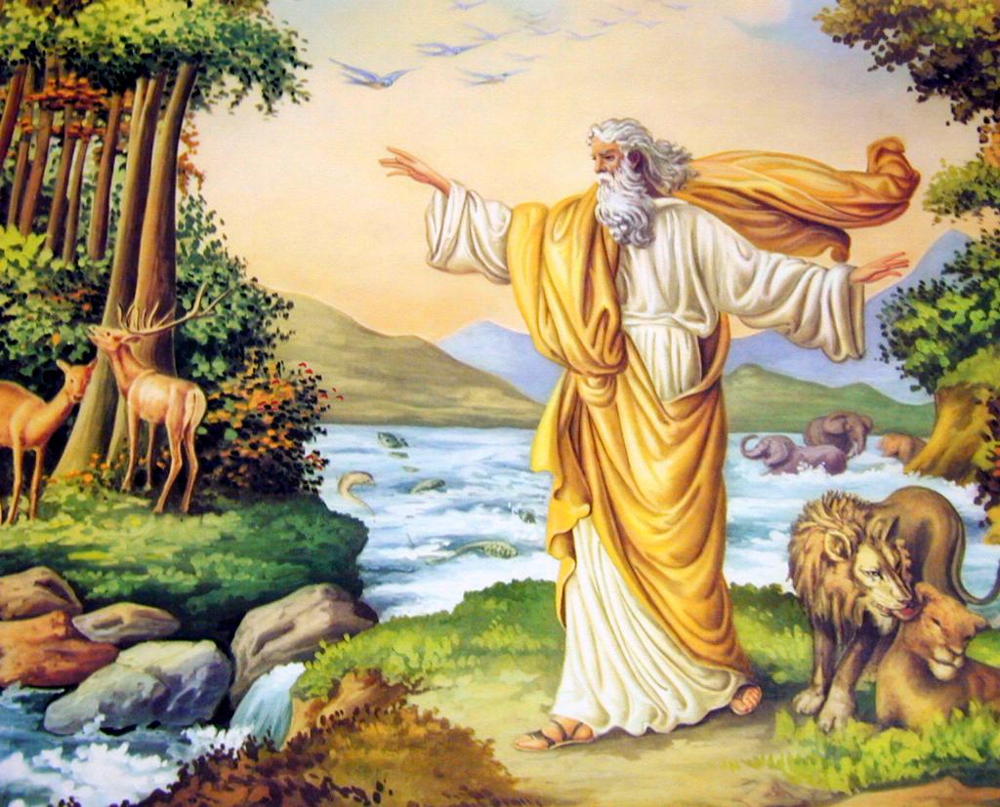
พระ​เจ้า​ตรัส​ว่า “จง​มี​แผ่น​ฟ้า​ขึ้น​ระหว่าง​น้ำ​ เพื่อ​แยก​น้ำ​ออก​จาก​กัน” และ​ก็​เป็น​เช่นนั้น​ พระ​เจ้า​ทรง​สร้าง​แผ่น​ฟ้า และ​ทรง​แยก​น้ำ​ใต้​แผ่น​ฟ้า​ออก​จาก​น้ำ​ที่อยู่​เหนือ​แผ่น​ฟ้า​ ​​พระ​เจ้า​ทรง​เรียก​แผ่น​ฟ้า​ว่า “ท้องฟ้า” มี​เวลา​ค่ำ มี​เวลา​เช้า นับ​เป็น​วันที่​สอง พระ​เจ้า​ตรัส​ว่า “​น้ำ​ใต้​ท้องฟ้า​จง​มา​รวม​อยู่​ใน​ที่​เดียวกัน ที่​แห้ง​จง​ปรากฏ​ขึ้น” และ​ก็​เป็น​เช่นนั้น​ ​​พระ​เจ้า​ทรง​เรียก​ที่​แห้ง​ว่า “แผ่นดิน” ทรง​เรียก​มวล​น้ำ​ว่า “ทะเล” ​พระ​เจ้า​ทรง​เห็น​ว่า​ดี (ปฐมกาล 1:6-10)

Slide 3

กำหนดวันลอยกระทง
วันลอยกระทงของทุกปีจะตรงกับวันขึ้น 15 ค่ำ เดือน 12 ตามปฏิทินจันทรคติไทยหรือถ้าเป็นปฏิทินจันทรคติล้านนาจะตรงกับเดือนยี่และหากเป็นปฏิทินสุริยคติจะราวเดือนพฤศจิกายน ซึ่งเดือน 12 นี้เป็นช่วงต้นฤดูหนาว อากาศจึงเย็นสบาย และอยู่ในช่วงฤดูน้ำหลากมีน้ำขึ้นเต็มฝั่ง ทำให้เห็นสายน้ำอย่างชัดเจน อีกทั้งวันขึ้น 15 ค่ำเป็นวันที่พระจันทร์เต็มดวงทำให้สามารถเห็นแม่น้ำที่มีแสงจันทร์ส่องกระทบลงมาเป็นภาพที่ดูงดงามเหมาะแก่การชมเป็นอย่างยิ่ง

Slide 4
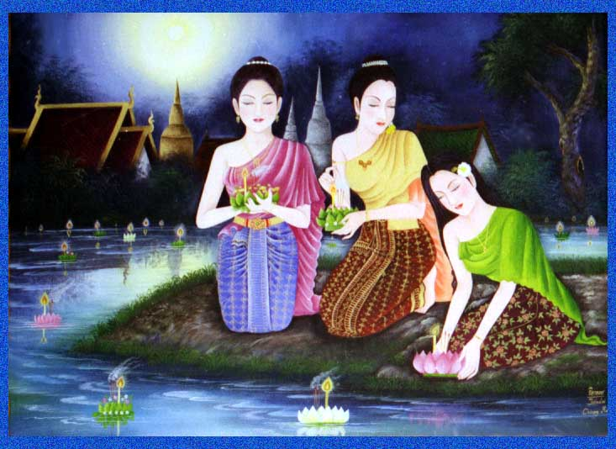
ประวัติความเป็นมาของวันลอยกระทง
ประเพณีลอยกระทงนั้นไม่มีหลักฐานระบุแน่ชัดว่าเริ่มตั้งแต่เมื่อใดแต่เชื่อว่าประเพณีนี้ได้สืบต่อกันมายาวนานตั้งแต่สมัยสุโขทัยโดยในรัชสมัยพ่อขุนรามคำแหง เรียกประเพณีลอยกระทงนี้ว่า"พิธีจองเปรียญ" หรือ "การลอยพระประทีป“ และมีหลักฐานจากศิลาจารึกหลักที่ 1 กล่าวถึงงานเผาเทียนเล่นไฟว่าเป็นงานรื่นเริงที่ใหญ่ที่สุดของกรุงสุโขทัยทำให้เชื่อกันว่างานดังกล่าวน่าจะเป็นงานลอยกระทงอย่างแน่นอน
กำเนิดโมเสส.mpg

Slide 5
เหตุผลและความเชื่อของการลอยกระทง
สาเหตุที่มีประเพณีลอยกระทงขึ้นนั้น เกิดจากความเชื่อหลาย ๆ ประการของแต่ละท้องที่ ได้แก่
1. เพื่อแสดงความสำนึกถึงบุญคุณของแม่น้ำที่ให้เราได้อาศัยน้ำกิน น้ำใช้ตลอดจนเป็นการขอขมาต่อพระแม่คงคา ที่ได้ทิ้งสิ่งปฏิกูลต่าง ๆ ลงไปในน้ำอันเป็นสาเหตุให้แหล่งน้ำไม่สะอาด
2. เพื่อเป็นการสักการะรอยพระพุทธบาทนัมมทานทีเมื่อคราวที่พระพุทธเจ้าเสด็จไปแสดงธรรมโปรดในนาคพิภพและได้ทรงประทับรอยพระบาทไว้บนหาดทรายแม่น้ำ
นัมมทานที ซึ่งเป็นแม่น้ำสายหนึ่งอยู่ในแคว้นทักขิณาบถของประเทศอินเดีย ปัจจุบันเรียกว่าแม่น้ำเนรพุทท

Slide 6
3. เพื่อเป็นการสะเดาะเคราะห์ เพราะการลอยกระทงเปรียบเหมือนการลอยความทุกข์ความโศกเศร้า โรคภัยไข้เจ็บ และสิ่งไม่ดีต่าง ๆ ให้ลอยตามแม่น้ำไปกับกระทงคล้ายกับพิธีลอยบาปของพราหมณ์
4. เพื่อเป็นการบูชาพระอุปคุต ที่ชาวไทยภาคเหนือให้ความเคารพซึ่งบำเพ็ญเพียรบริกรรมคาถาอยู่ในท้องทะเลลึกหรือสะดือทะเล โดยมีตำนานเล่าว่าพระอุปคุตเป็นพระมหาเถระรูปหนึ่งที่มีอิทธิฤทธิ์มากสามารถปราบพญามารได้
5. เพื่อรักษาขนบธรรมเนียมของไทยไว้มิให้สูญหายไปตามกาลเวลาและยังเป็นการส่งเสริมการท่องเที่ยวให้เกิดขึ้นทั้งชาวไทยและชาวต่างประเทศ
6. เพื่อความบันเทิงเริงใจ เนื่องจากการลอยกระทงเป็นการนัดพบปะสังสรรค์กันในหมู่ผู้ไปร่วมงาน

Slide 7
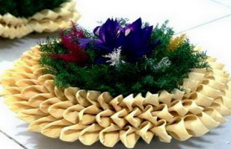

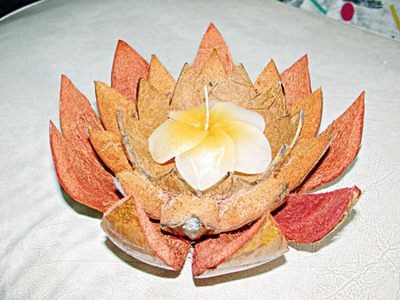
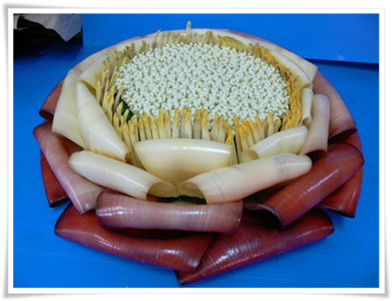
7. เพื่อส่งเสริมงานฝีมือและความคิดสร้างสรรค์ เพราะเมื่อมีเทศกาลลอยกระทงมักจะมีการประกวดกระทงแข่งกัน ทำให้ผู้เข้าร่วมได้เกิดความคิดแปลกใหม่และยังรักษาภูมิปัญญาพื้นบ้านไว้อีกด้วย
Across the Red Sea.mpg

Slide 8
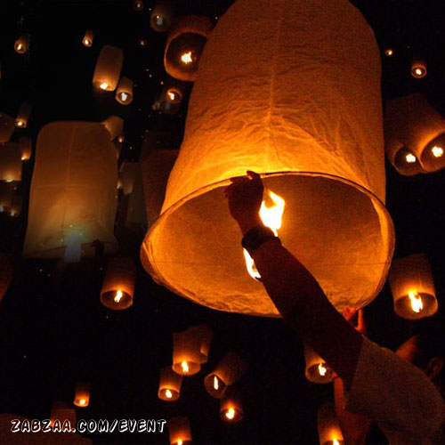
ลักษณะการจัดงานลอยกระทงของแต่ละจังหวัด และแต่ละภาคจะมีเอกลักษณ์ที่แตกต่างกันคือ
ภาคเหนือ (ตอนบน) จะเรียกประเพณีลอยกระทงว่า"ยี่เป็ง“ อันหมายถึงการทำบุญในวันเพ็ญเดือนยี่ (เดือนยี่ถ้านับตามล้านนาจะตรงกับเดือนสิบสองในแบบไทย)โดยชาวเหนือจะนิยมประดิษฐ์โคมลอย หรือที่เรียกว่า "ว่าวฮม" หรือ "ว่าวควัน“ โดยการใช้ผ้าบางๆ แล้วสุมควันข้างใต้ ให้โคมลอยขึ้นไปในอากาศเพื่อเป็นการบูชาพระอุปคุตซึ่งเชื่อกันว่าท่านบำเพ็ญบริกรรมคาถาอยู่ในท้องทะเลลึก หรือสะดือทะเลตรงกับคติของชาวพม่า

Slide 9
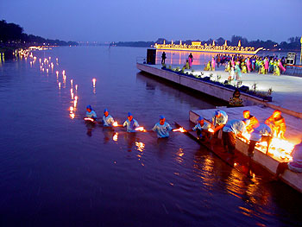
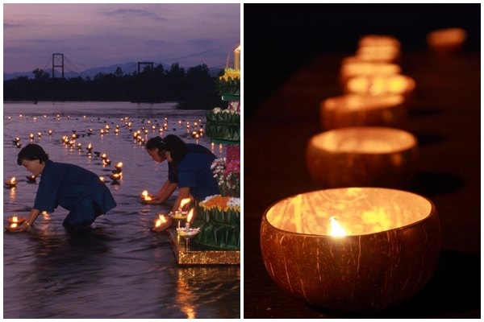
จังหวัดตากจะประดิษฐ์กระทงขนาดเล็ก แล้วปล่อยลอยไปพร้อม ๆ กัน เพื่อให้เรียงรายเป็นสาย เรียกว่า"กระทงสาย"

Slide 10
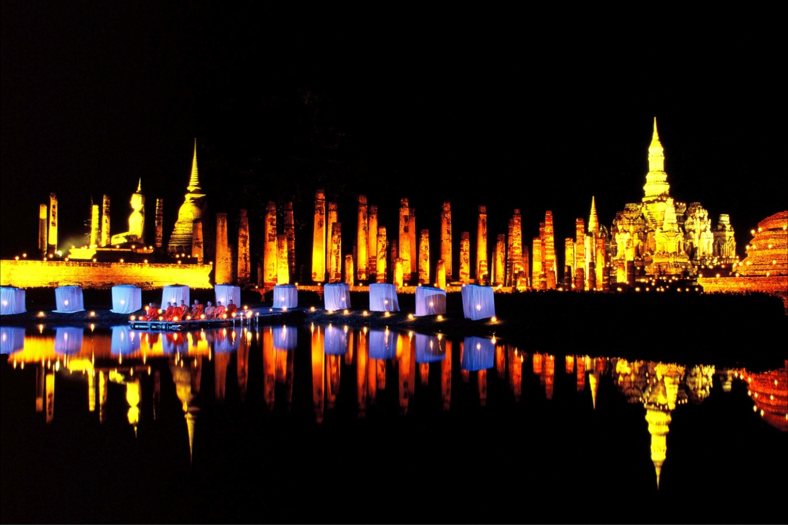
จังหวัดสุโขทัย เป็นอีกหนึ่งจังหวัดที่มีชื่อเสียงในเรื่องประเพณีลอยกระทง ด้วยความเป็นจังหวัดต้นกำเนิดของประเพณีนี้ โดยการจัดงานลอยกระทงเผาเทียนเล่นไฟที่จังหวัดสุโขทัยถูกฟื้นฟูกลับมาอีกครั้งหนึ่งในปีพ.ศ.2520 ซึ่งจำลองบรรยากาศงานมาจากงานลอยกระทงสมัยกรุงสุโขทัยและหลังจากนั้นก็มีการจัดงานลอยกระทงเผาเทียนเล่นไฟขึ้นที่จังหวัดสุโขทัยทุก ๆ ปี มีทั้งการจัดขบวนแห่โคมชักโคมแขวน การเล่นพลุตะไล และไฟพะเนียง

Slide 11
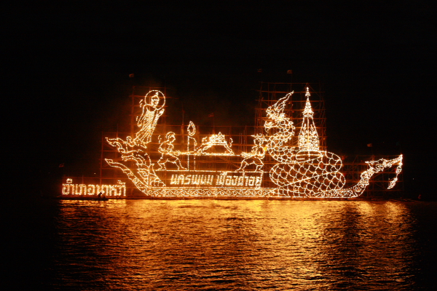
ภาคตะวันออกเฉียงเหนืองานลอยกระทงจะเรียกว่า เทศกาลไหลเรือไฟ โดยจัดเป็นประเพณียิ่งใหญ่ทุกปีในจังหวัดนครพนม มีการนำหยวกกล้วยหรือวัสดุต่าง ๆ มาตกแต่งเรือ และประดับไฟอย่างสวยงามและตอนกลางคืนจะมีการจุดไฟปล่อยกระทงให้ไหลไปตามลำน้ำโขง

Slide 12
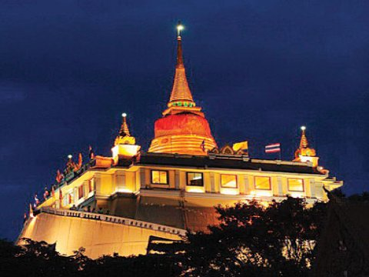
กรุงเทพมหานครมีการจัดงานลอยกระทงหลายแห่ง แต่ที่เป็นไฮไลท์อยู่ที่ "งานภูเขาทอง“ ที่จะเนรมิตงานวัดเพื่อเฉลิมฉลองประเพณีลอยกระทง ส่วนใหญ่จัดอยู่ราว 7-10 วัน ตั้งแต่ก่อนวันลอยกระทง จนถึงหลังวันลอยกระทง

Slide 13

ภาคใต้มีการจัดงานลอยกระทงในหลาย ๆ จังหวัด เช่น อำเภอหาดใหญ่ จังหวัดสงขลา ที่มีงานยิ่งใหญ่ทุกปี

Slide 14
ในปัจจุบันมีการจัดงานลอยกระทงทุก ๆ จังหวัด ซึ่งจะมีกิจกรรมแตกต่างกันไปในแต่ละสถานที่ แต่กิจกรรมที่มีเหมือน ๆ กันก็คือการประดิษฐ์กระทง โดยนำวัสดุต่าง ๆ ทั้งหยวกกล้วย ใบตอง หรือจะเป็นกาบพลับพลึง เปลือกมะพร้าว ฯลฯ มาประดับตกแต่งด้วยดอกไม้ ธูป เทียน เครื่องสักการบูชาให้เป็นกระทงที่สวยงาม ภายหลังมีการใช้วัสดุโฟมที่สามารถประดิษฐ์กระทงได้ง่ายแต่จะทำให้เกิดขยะที่ย่อยสลายยากขึ้น จึงมีการรณรงค์ให้เลิกใช้กระทงโฟมเพื่อพิทักษ์สิ่งแวดล้อม ก่อนจะมีการดัดแปลงวัสดุทำกระทงให้หลากหลายขึ้น เช่น กระทงขนมปังกระทงกระดาษ กระทงพลาสติกชนิดพิเศษเพื่อให้ย่อยสลายง่ายและไม่เป็นพิษเป็นภัยต่อสิ่งแวดล้อม

Slide 15
เมื่อไปถึงสถานที่ลอยกระทงก่อนทำการลอยก็จะอธิษฐานในสิ่งที่ปรารถนาขอให้ประสบความสำเร็จหรือเสี่ยงทายในสิ่งต่าง ๆ จากนั้นจึงปล่อยกระทงให้ลอยไปตามสายน้ำและในกระทงมักนิยมใส่เงินลงไปด้วย เพราะเชื่อกันว่าเป็นการบูชาพระแม่คงคา
นอกจากการลอยกระทงแล้ว มักมีกิจกรรมประกวดนางนพมาศอันเป็นสัญลักษณ์หนึ่งของประเพณีลอยกระทง และตามสถานที่จัดงานจะมีการประกวดกระทง ขบวนแห่ มหรสพสมโภชต่าง ๆ บางแห่งอาจมีการจุดพลุ ดอกไม้ไฟ เฉลิมฉลองด้วย

Slide 16
เพลงประจำเทศกาลลอยกระทง
เพลงรำวงวันลอยกระทงแต่งโดยครูแก้ว อัจฉริยกุล ผู้ให้ทำนองคือ ครูเอื้อ สุนทรสนาน แห่งสุนทราภรณ์ ซึ่งครูเอื้อได้แต่งเพลงนี้ตั้งแต่ ปี พ.ศ.2498 ขณะที่ได้ไปบรรเลงเพลงที่บริเวณคณะบัญชี มหาวิทยาลัยธรรมศาสตร์และมีผู้ขอเพลงจากครูเอื้อ ครูเอื้อจึงนั่งแต่งเพลงนี้ที่ริมแม่น้ำเจ้าพระยาในระยะเวลาเพียงครึ่งชั่วโมงจึงเกิดเป็นเพลง"รำวงลอยกระทง“ ที่ติดหูกันมาทุกวันนี้ มีเนื้อร้องว่า
วันเพ็ญเดือนสิบสอง น้ำก็นองเต็มตลิ่ง
เราทั้งหลายชายหญิง
สนุกกันจริง วันลอยกระทง
ลอย ลอยกระทง ลอย ลอยกระทง
ลอยกระทงกันแล้ว
ขอเชิญน้องแก้วออกมารำวง
รำวงวันลอยกระทง รำวงวันลอยกระทง
บุญจะส่งให้เราสุขใจ บุญจะส่งให้เราสุขใจ
เพลงลอยกระทง.mp4

Slide 17
แนวทางการปฏิบัติของคริสตชนคาทอลิก
การลอยกระทงเป็นประเพณีที่สำคัญของคนไทย คริสตชนคาทอลิกสามารถเข้าร่วมได้ เพราะไม่ได้ผิดหลักศาสนาแต่อย่างใด แต่คริสตชนควรอธิษฐานตามความเชื่อของเรา
การอธิษฐานก่อนจะลอยกระทง คริสตชนเราอาจจะอธิษฐานขอบคุณพระเจ้าที่พระองค์ประทานน้ำแก่มนุษย์ อาจจะระลึกถึงการเป็นคริสตชนถึงบทบาทหน้าที่ข้อสัญญาแห่งศีลล้างบาป พร้อมทั้งวอนขอพระพรต่างๆ ทั้งแก่ตนและผู้อื่น ตลอดจนขอโทษพระในความผิดที่เราใช้น้ำไม่ถูกต้อง ปลุกจิตสำนึกให้เรารักกันและรักษาสิ่งแวดล้อมโดยการใช้น้ำให้ได้ประโยชน์ คุ้มค่า แล้วค่อยปล่อยกระทงไป

Slide 18
บทภาวนาก่อนลอยกระทง
ข้าแต่องค์พระผู้เป็นเจ้า ผู้ทรงสร้างฟ้าและแผ่นดิน
พวกลูกขอขอบพระคุณพระองค์ที่ได้ทรงประทานน้ำให้แก่พวกลูกใช้ในชีวิตประจำวัน
พวกลูกวอนขอพระพรจากพระองค์ โปรดประทานให้พวกลูกทุกคนมีสุขภาพร่างกายแข็งแรง จากการใช้น้ำนี้
พวกลูกขอโทษพระองค์ในบางครั้งที่พวกลูกใช้น้ำอย่างสิ้นเปลือง และทำลายสภาพแวดล้อมให้น้ำเน่าเสีย
พวกลูกวอนขอให้ทุกคนที่ร่วมพิธีลอยกระทงนี้ มีความรัก ความสามัคคี รักใคร่กันและกัน อาแมน

Slide 19
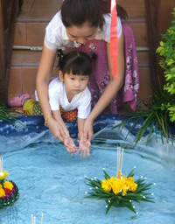
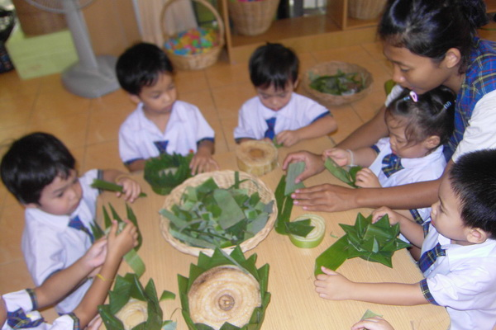
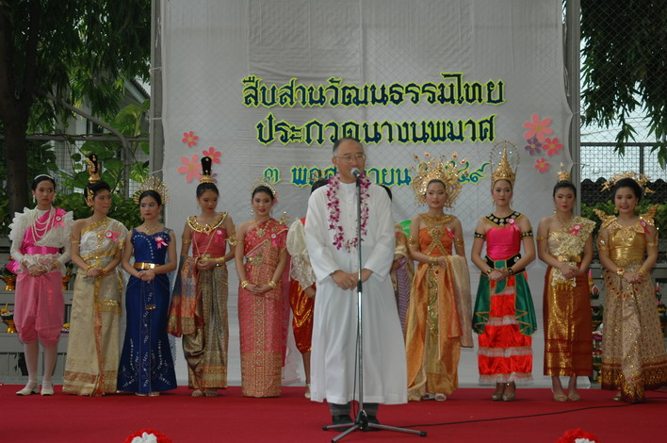
โรงเรียนคาทอลิก
โรงเรียนสามารถจัดกิจกรรมประเพณีลอยกระทงเพื่อให้คุณครู นักเรียน บุคลากรในโรงเรียน ได้เข้าใจความเป็นมาและจุดมุ่งหมายที่ถูกต้อง พร้อมกับปฏิบัติตนได้อย่างเหมาะสมกับประเพณีลอยกระทงที่มีคุณค่าของสังคมไทย

Slide 20
เพลงสวรรค์ชาวดิน
น้ำทิพย์รินหลั่ง สู่ฝั่งกาลิลี
เมื่อพระคริสต์ผู้ทรงใจดีมี ความรักเมตตา
เมื่อท่านสอนทุกตอนท่านยังย้ำว่า
ให้เรารักกรุณา ต่อชาวประชาทั่วแดน
น้ำทิพย์รินหลั่ง สู่ยังชาวประชา
เมื่อพระคริสต์ทวีปัง และปลามาเลี้ยงทุกคน
และบัดนี้ฉันมีอาหารสุขล้น
กินได้แม้นคนร่ำรวยและจน ช่วยพ้นภัยพาล
ความหิวใดก็คลายหายสิ้น
เมื่อได้ดื่มกินธารทิพย์จากแหล่งสวรรค์
พระวาจา พระกายาของจอมราชัน
ประทานมาทุกทุกวัน นี่แหละสวรรค์ชาวดิน
สวรรค์ชาวดิน.mp3

Slide 21
เพลงคืนแห่งแสงเทียน
คืนแห่งแสงเทียน สว่างส่องทางจิตใจ แท่งเทียนมลาย เพื่อให้เปลวไฟลุกโชน
นำชีวิต ก้าวไปหนทางไกลโพ้น อยากร้องตะโกน ให้โลกรู้ถึงแสงธรรมนำทาง
คืนแห่งแสงไฟ ไสวดังแสงทอง ไล่ความมืดมัวหมอง ปรองดองให้เรารักกัน
ให้ชีวิตเป็นดังแสงเทียนเฉิดฉัน มาสร้างสัมพันธ์
ให้เธอและฉัน เป็นแสงไฟ ส่องในโลกา
ให้เธอและฉัน เป็นแสงเทียน ส่องในโลกา
ให้เธอและฉันเป็นแสงไฟส่องในโลกา
( พูด ) รุ่งไสวใสสว่างกระจ่างแจ้ง รุ่งแสวง แสงสว่างกระจ่างฉันท์
รุ่งแสงทองของแสงเทียนวนเวียนกัน รุ่งเฉิดฉันท์ กับแสงธรรมนำแสงเทียน
ต่อชีวิตจิตสดใสให้ก้าวหน้า ต่อชีวาหาความดีมีคำเขียน
ต่อความรักประจักษ์ใจให้พากเพียร ต่อแท่งเทียนเปลี่ยนชีวิตจิตใจเอย
คืนแห่งแสงเทียน.mp4

